Slide 1
«Чтим и славим павших и живых»
Корнеева Татьяна Николаевна,
педагог-библиотекарь
МБОУ «Торбеевская СОШ №1»

Slide 3
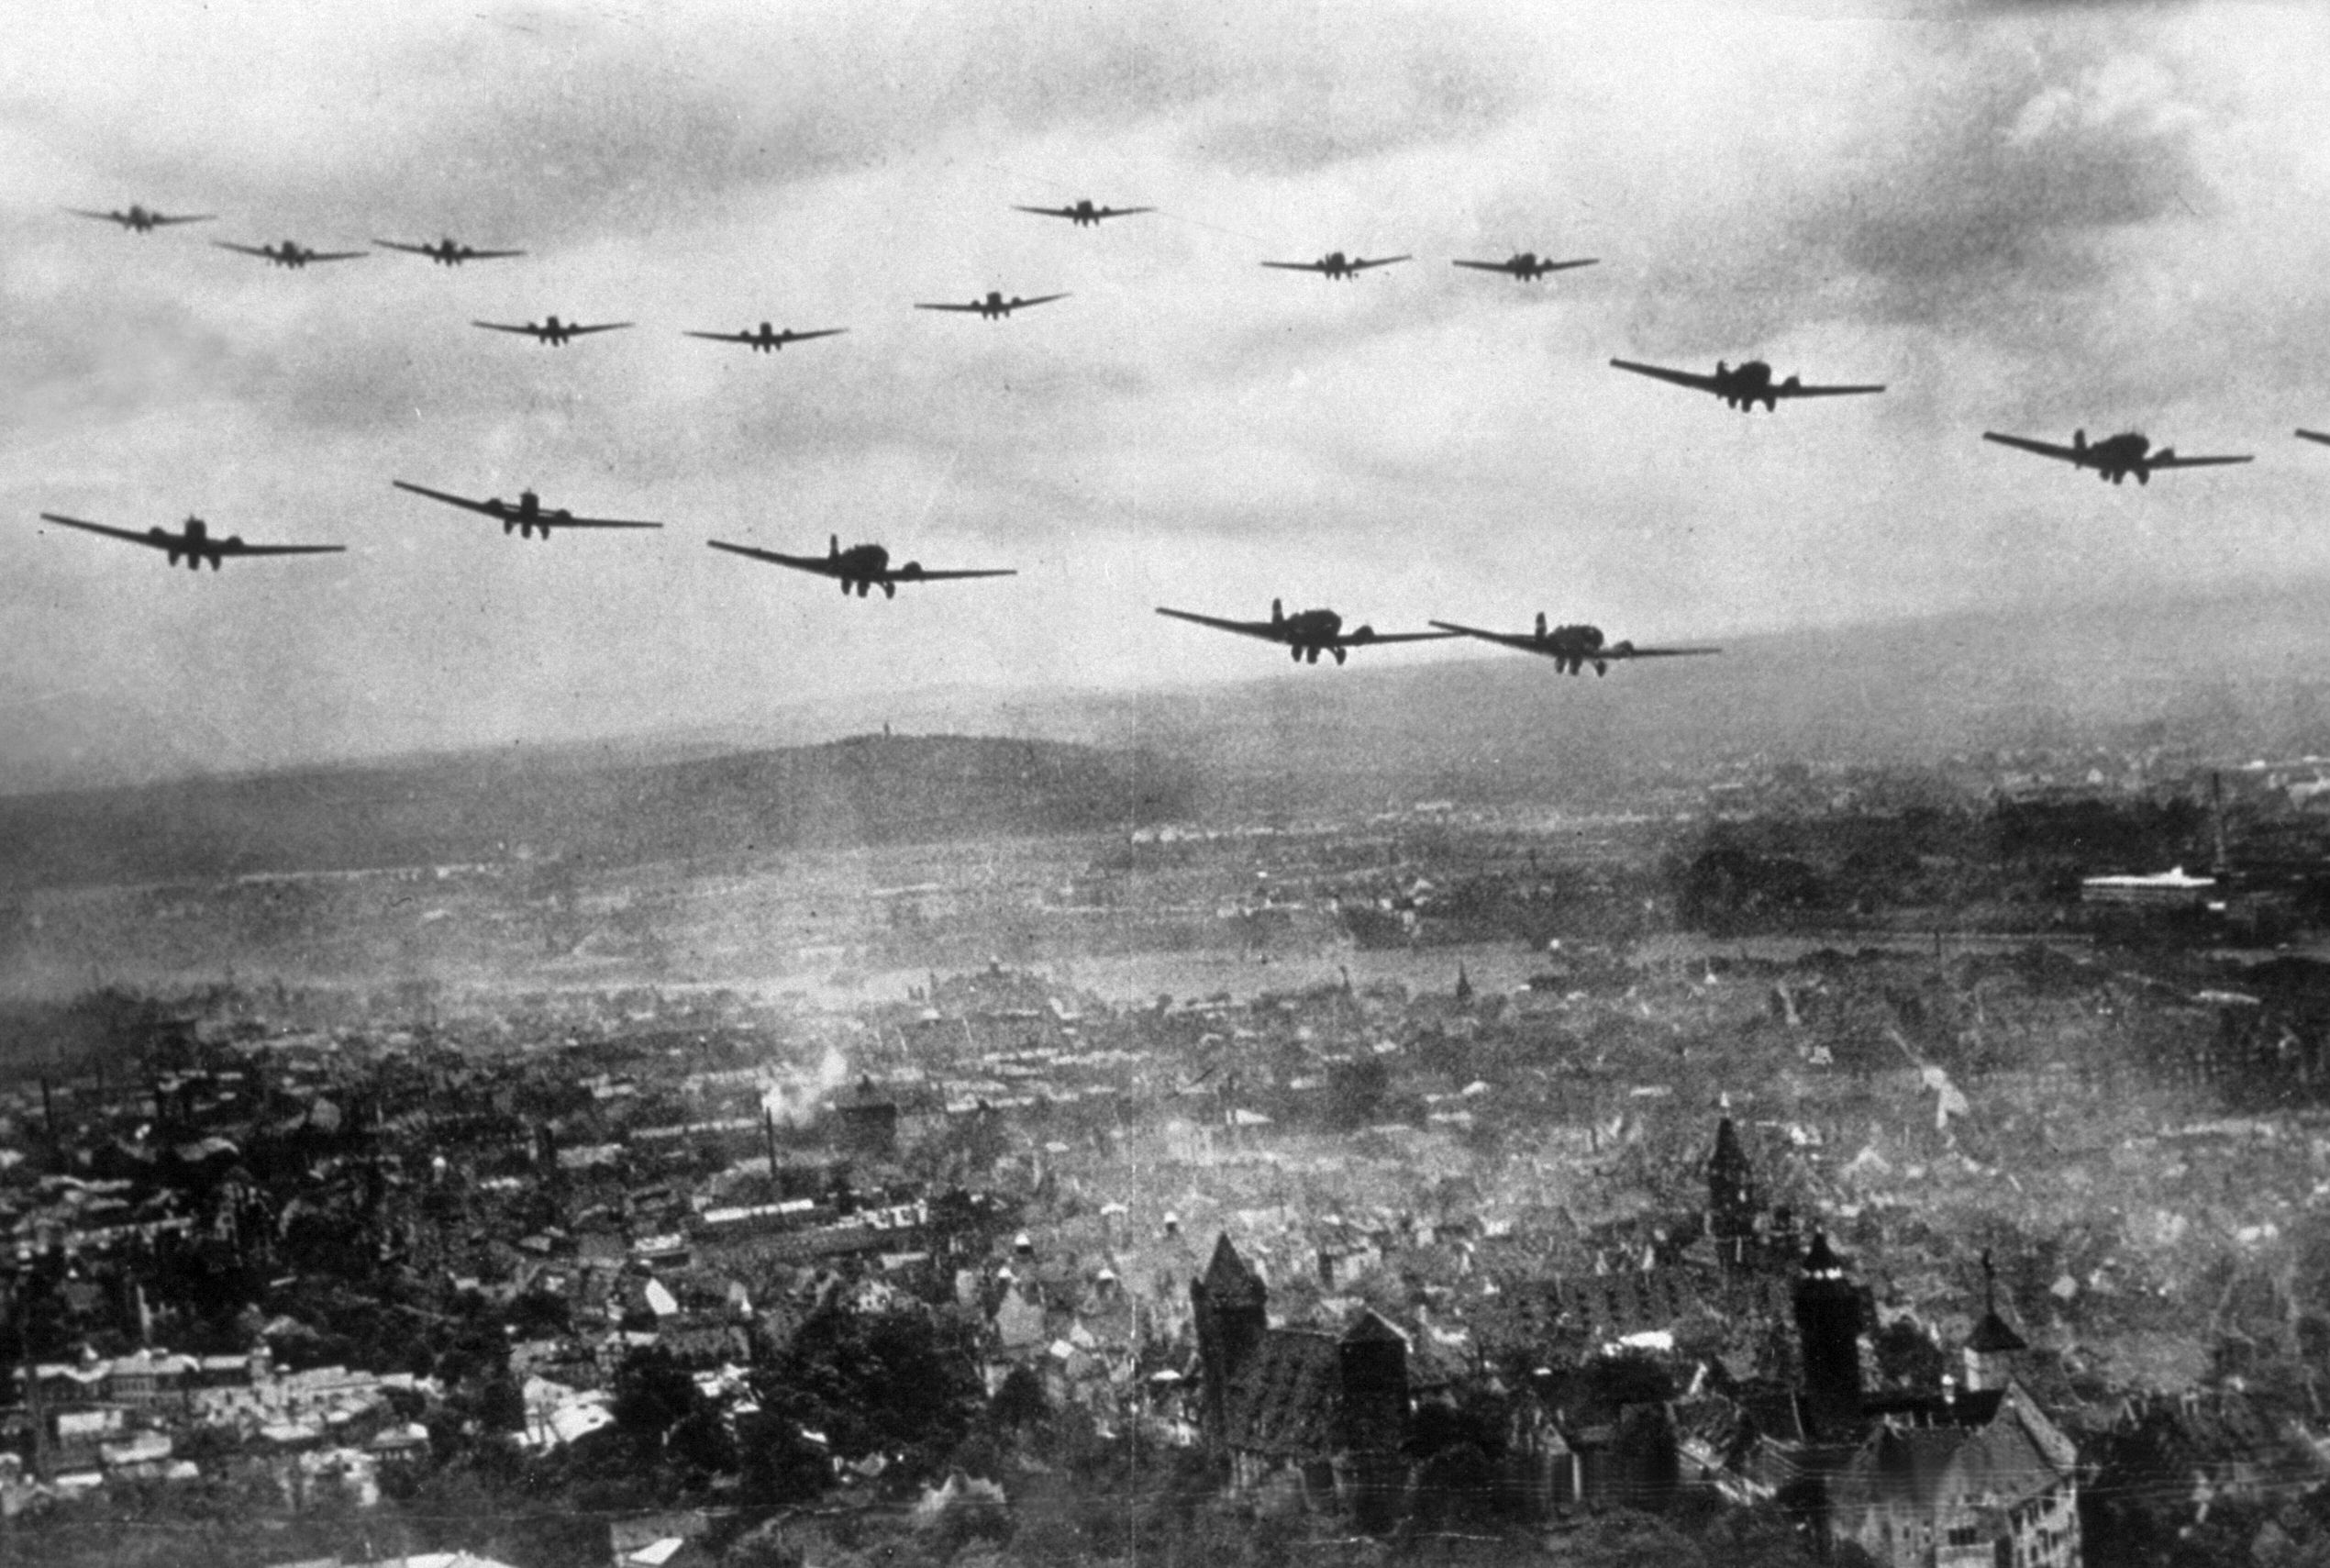
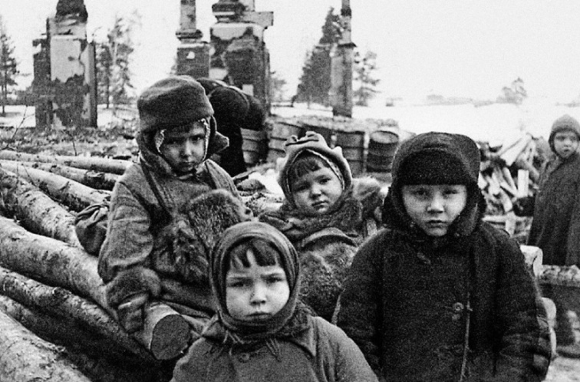
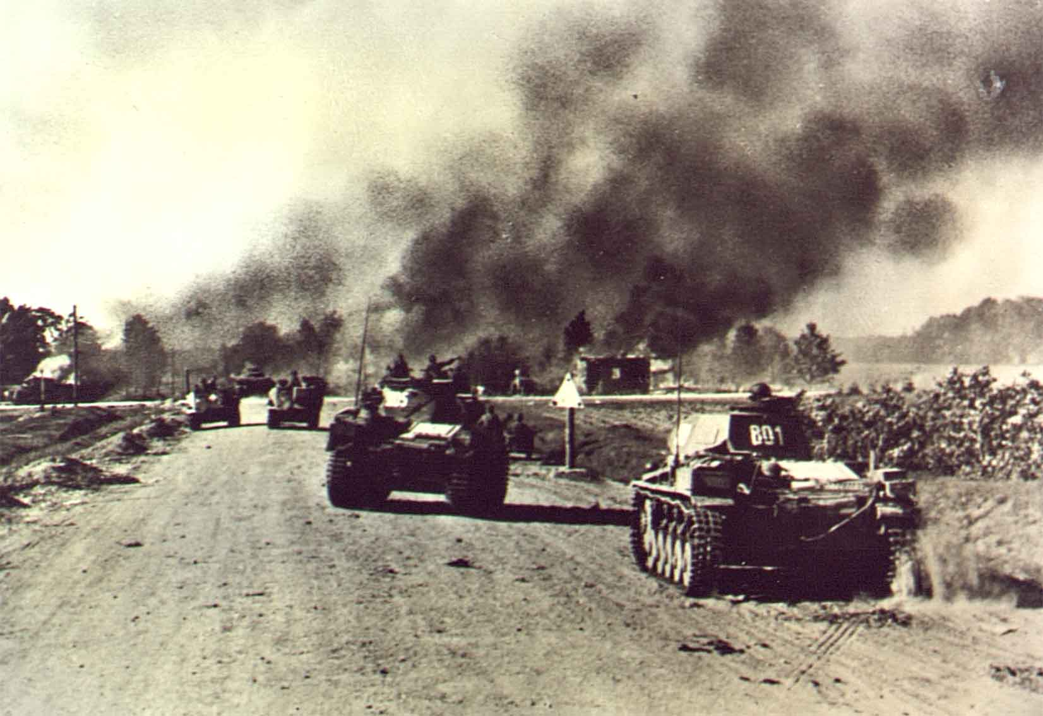
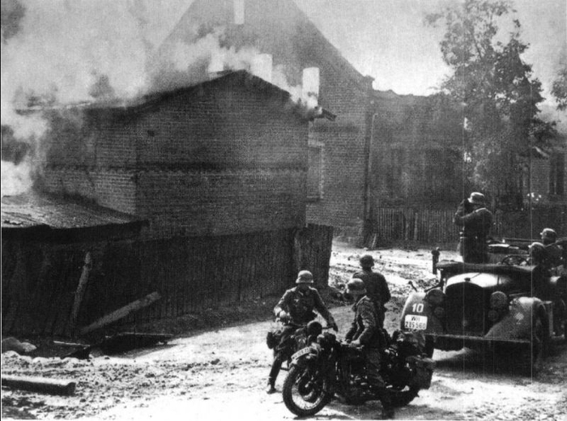
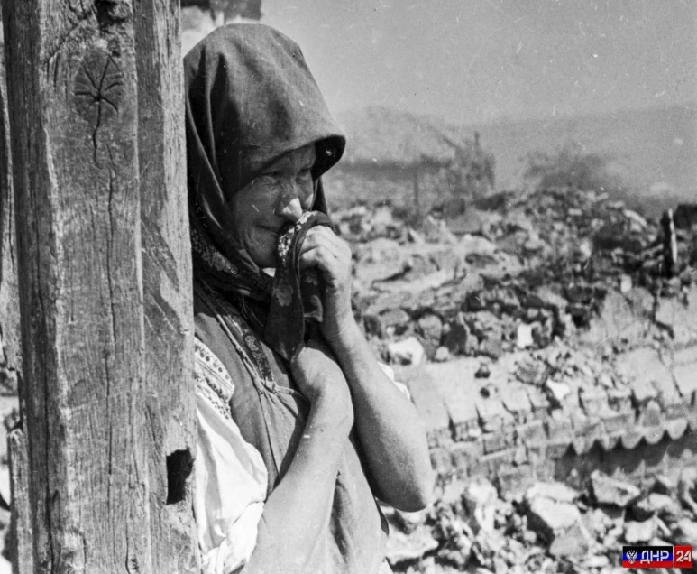
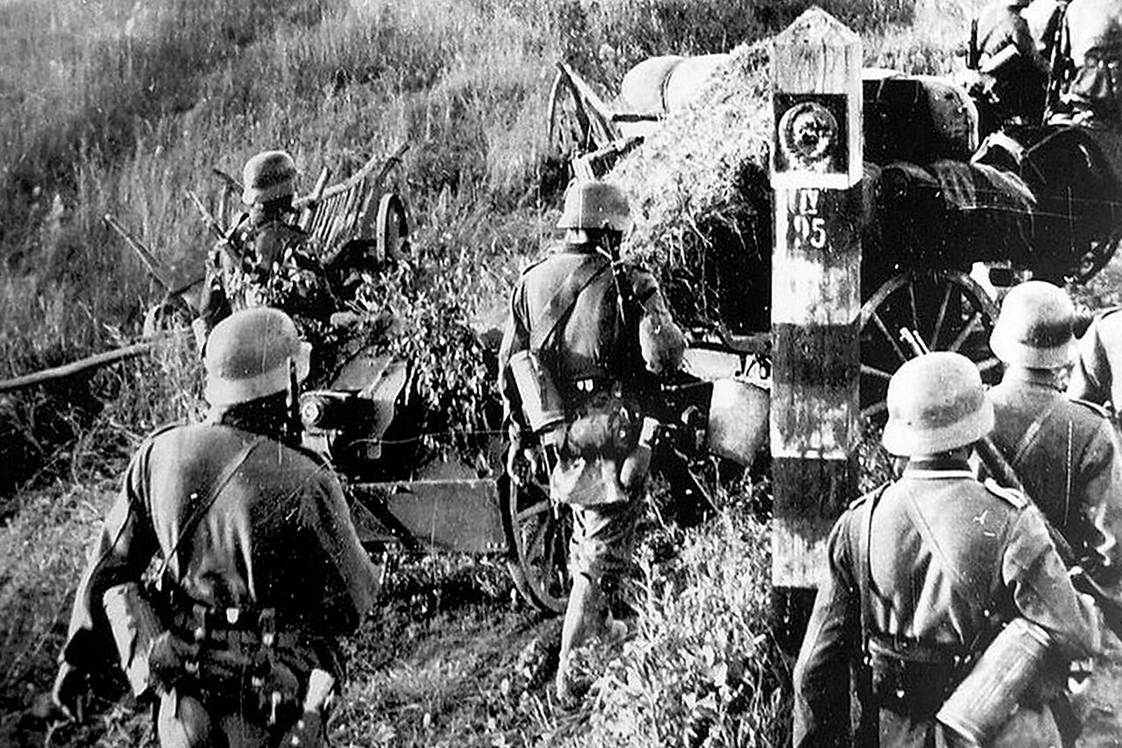
ВТОРЖЕНИЕ

Slide 4
Подвиг нашего народа невозможно переоценить. Весь народ поднялся на защиту Родины. Не исключением стали и жители Мордовии. Из республики ушли на фронт 241 тысячи человек, каждый второй из них погиб.
Более 100 тысяч наших земляков награждены орденами и медалями, 25 человек стали полными кавалерами ордена Славы, двое из них посмертно.104 славных сына Мордовии за годы войны удостоены высокого звания Героя Советского Союза,27 из них не вернулись с полей сражения.

Slide 5
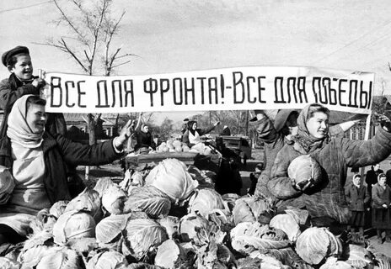
Жителям сел, обеспечивающим фронт продовольствием
Работали в основном женщины, старики и дети. Несмотря на огромные трудности военного времени, жители Мордовии помогали фронту, чем могли.

Slide 6
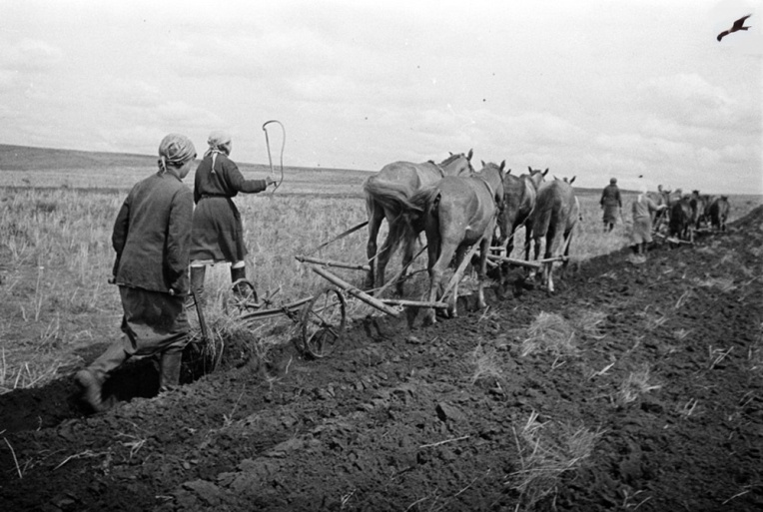
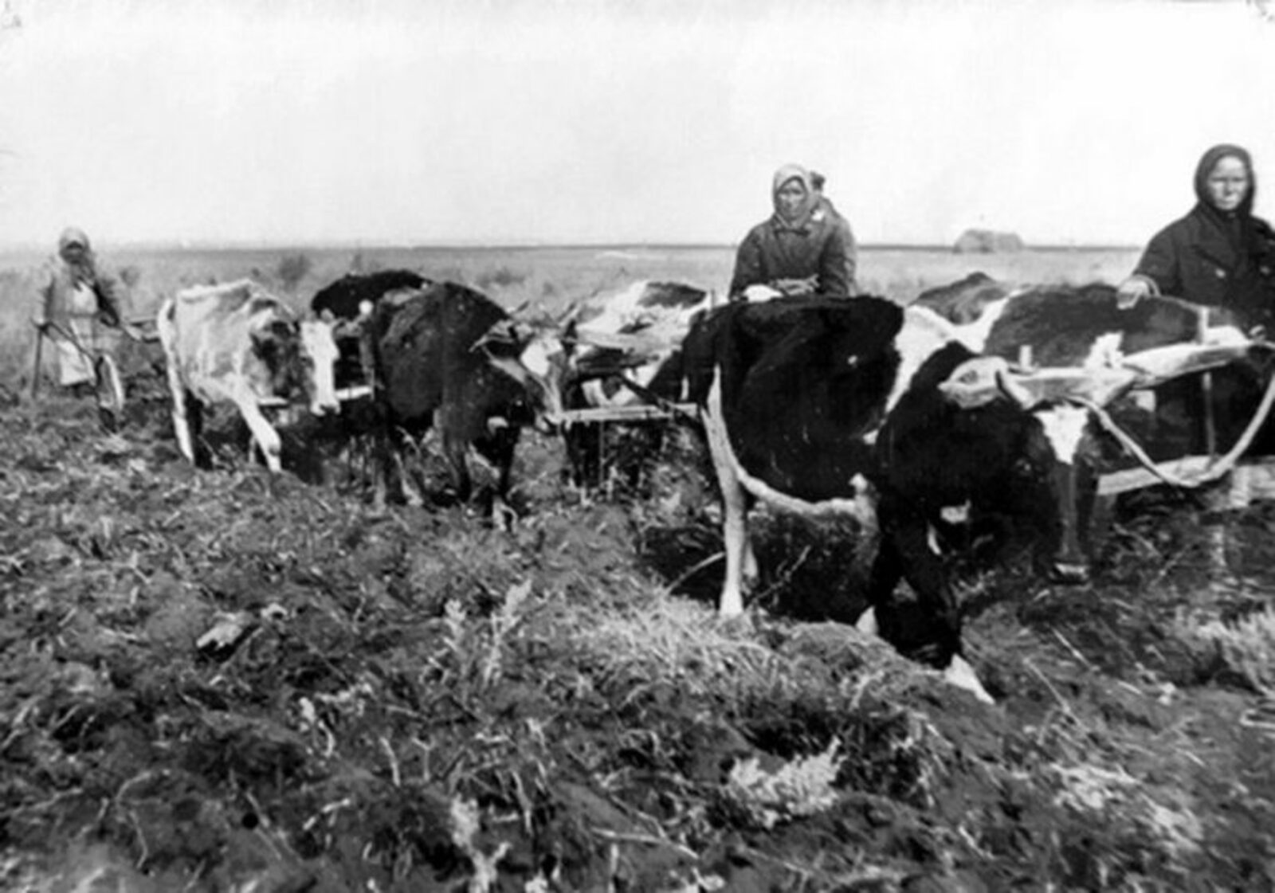
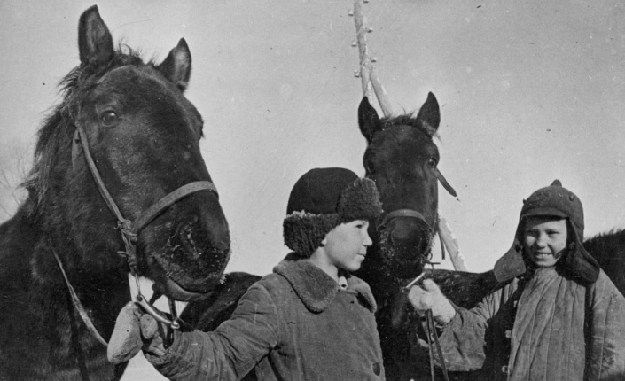
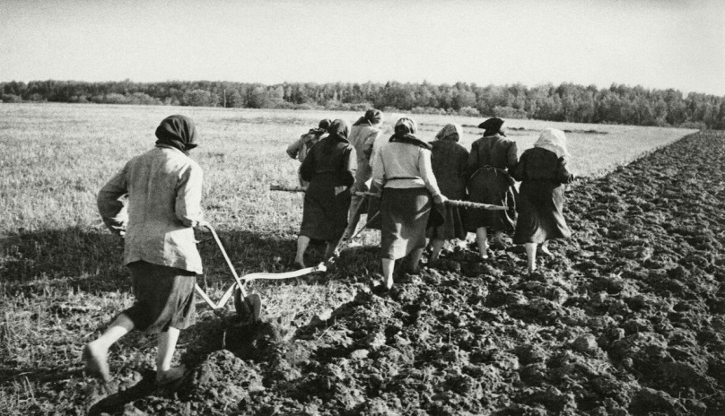
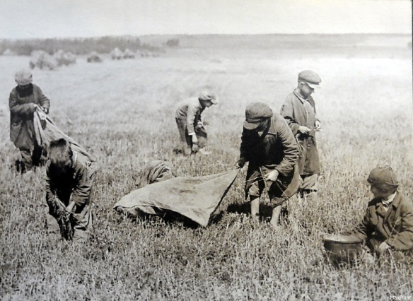
Это они пахали землю, сеяли и убирали хлеб

Slide 7
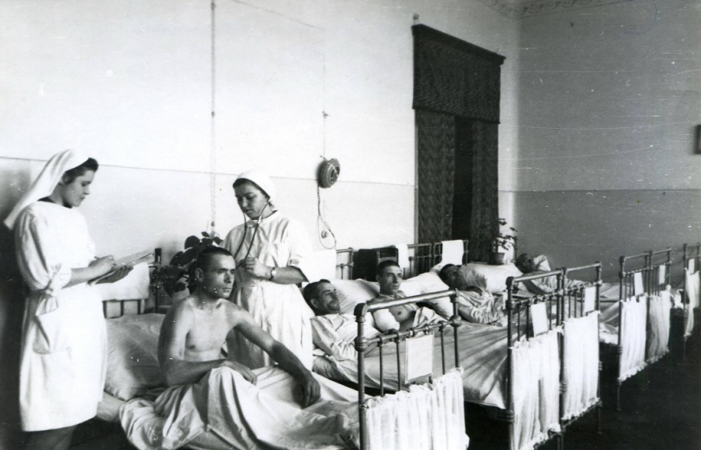
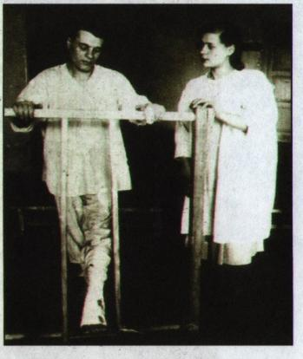
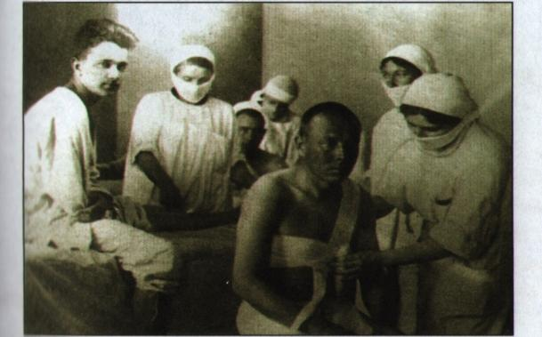
Настоящий подвиг совершили в годы войны врачи и медсёстры. В нашем крае было размещено 13 госпиталей: в Саранске, Ардатове, Рузаевке, Кемле, Зубовой Поляне, Инсаре, Ромаданове, Торбееве.

Slide 8
Особенно дороги нам песни военных лет. Одной из самых популярных стала "Катюша.
Расцветали яблони и груши, Поплыли туманы над рекой. Выходила на берег Катюша, На высокий берег на крутой.
Выходила, песню заводила Про степного сизого орла, Про того, которого любила, Про того, чьи письма берегла.
Ой ты, песня, песенка девичья, Ты лети за ясным солнцем вслед: И бойцу на дальнем пограничье
От Катюши передай привет.
Пусть он вспомнит девушку простую, Пусть услышит, как она поет, Пусть он землю бережет родную,
А любовь Катюша сбережет.
Расцветали яблони и груши, Поплыли туманы над рекой. Выходила на берег Катюша, На высокий берег на крутой.

Slide 9
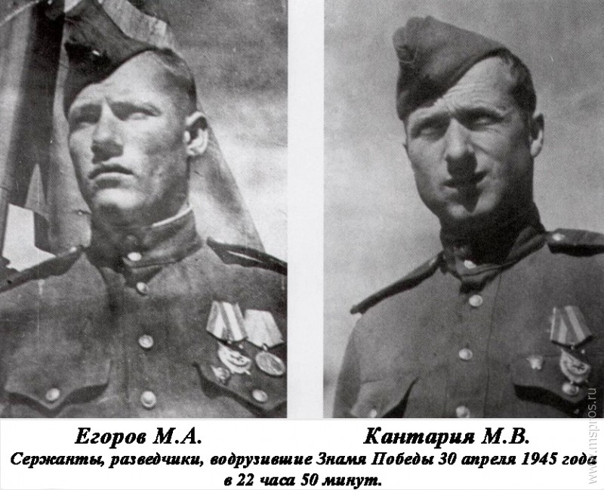
Четыре страшных года длилась Великая Отечественная война. Враг нашего народа и всего человечества был разбит. 2 мая 1945 года Егоров и Кантария подняли Знамя Победы над Рейхстагом. 8 мая 1945 года был подписан акт о капитуляции фашистской Германии

Slide 10
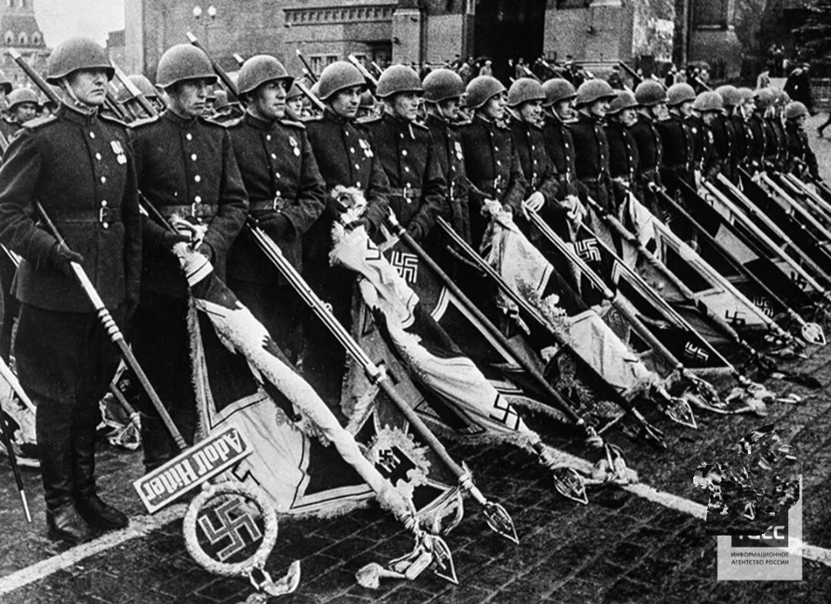
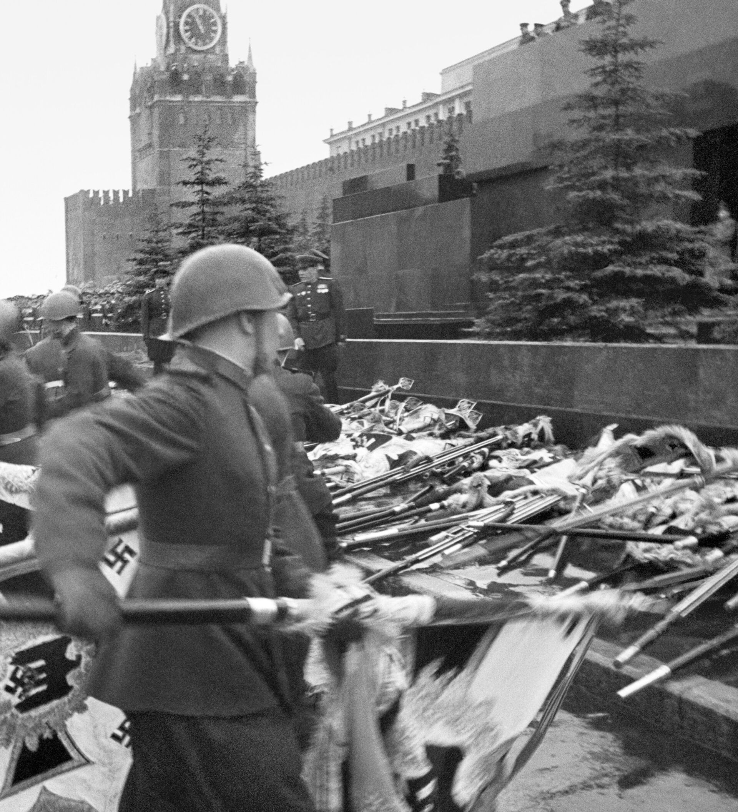
24 июня на параде Победы, Москва чествовала героев, а у Мавзолея, на Красной площади лежали поверженные гитлеровские штандарты. Народ выстоял. Страна победила.

Slide 11
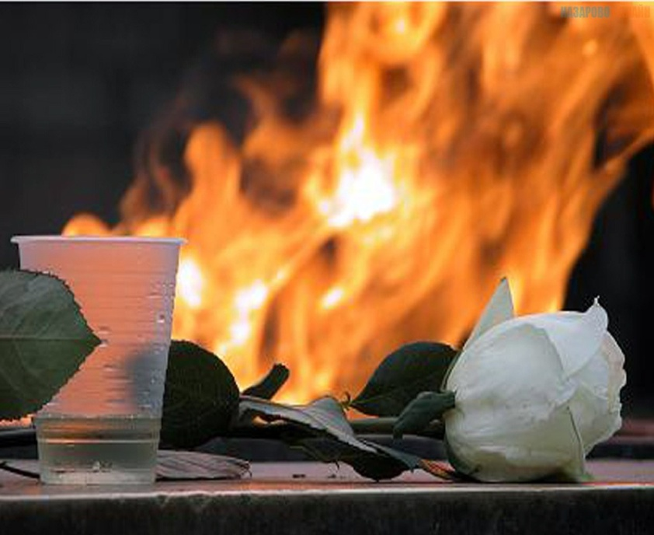
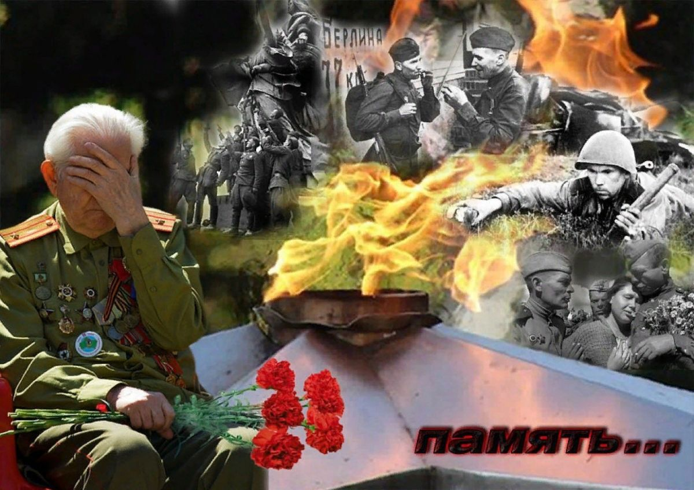
Память о войне, о жертвах войны... Она набатом стучит в наших сердцах, повелевая не забывать подвиг народа, бережно хранить мир, завоеванный ценой более 20 миллионов человеческих жизней.

Slide 12
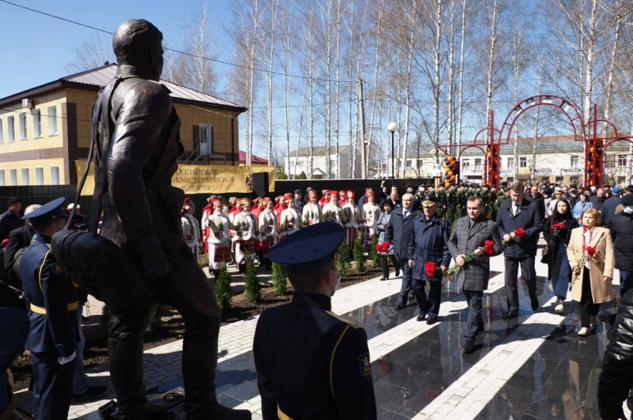
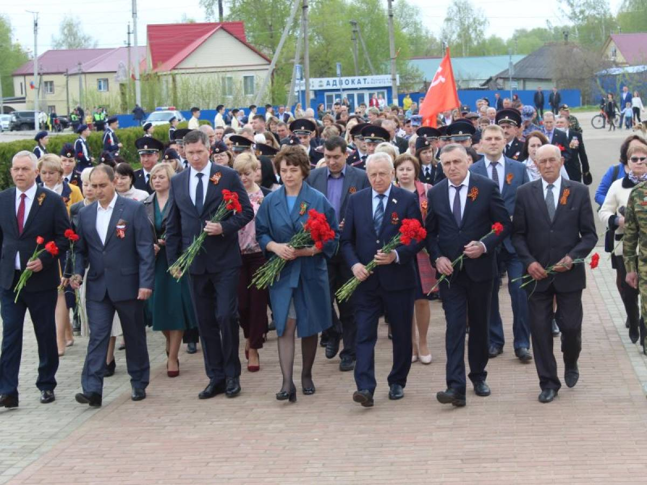
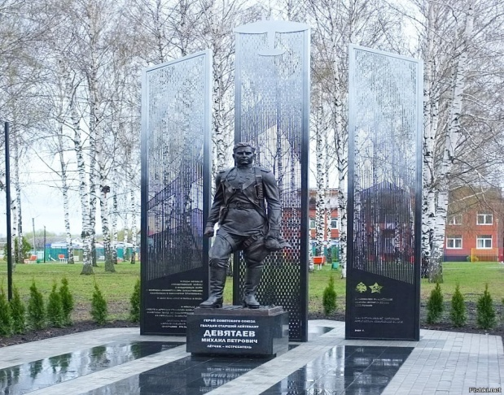
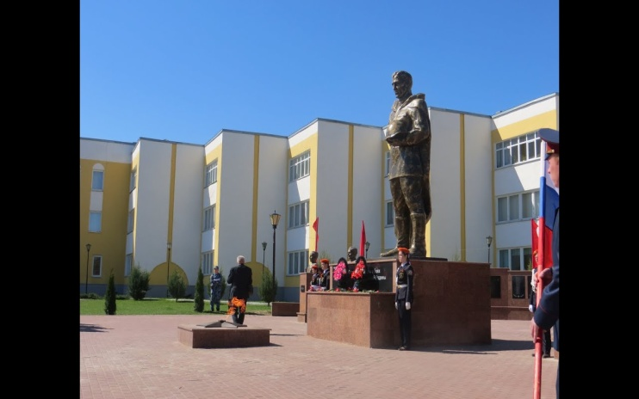
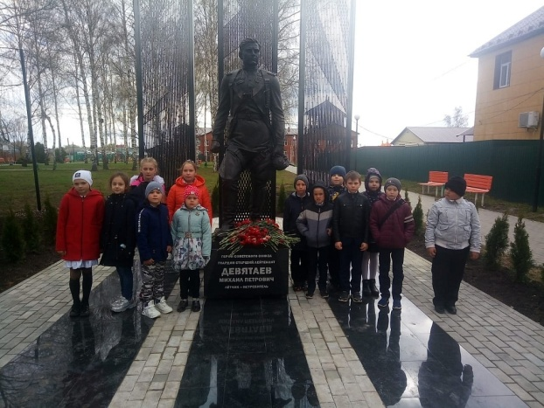
Чтим и помним

Slide 13
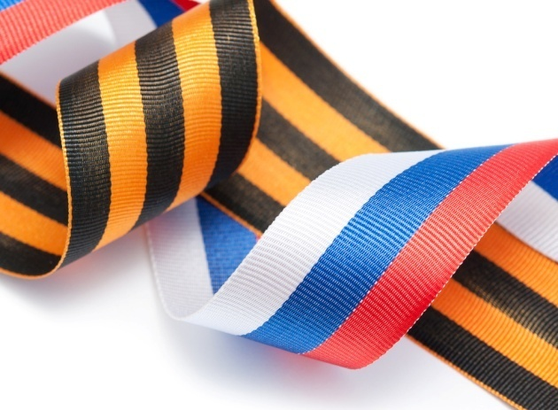
И твердо помни цель одну:
Ты, выбрав путь любой,
Служи стране, люби страну,
Гордись своей страной.
А если снова грянет бой,
Навяжет враг войну,
Служи стране,
Гордись страной
И защищай страну!

